Slide 1


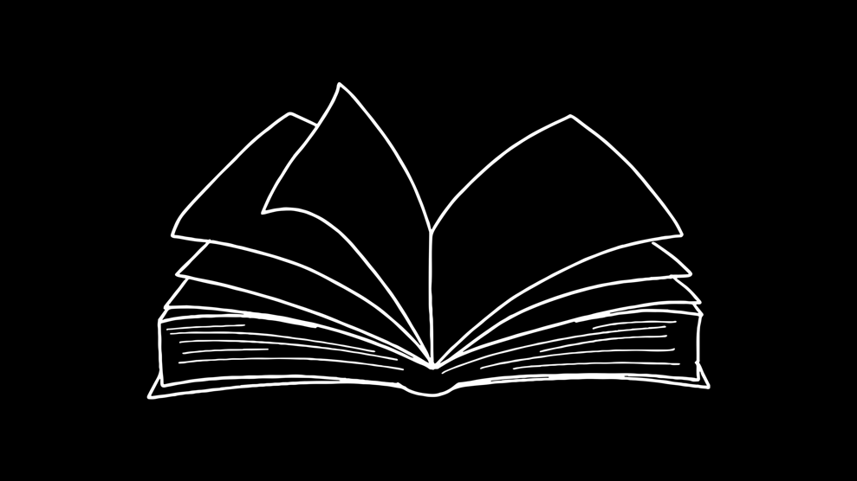
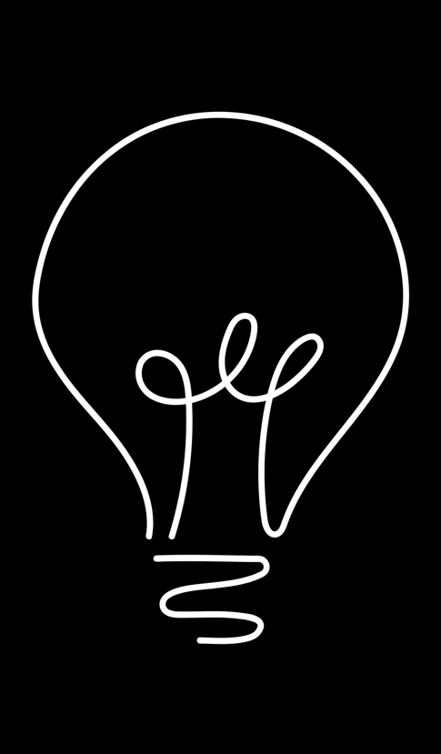
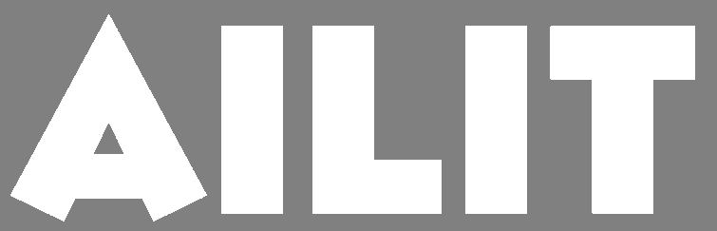

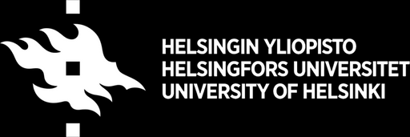

AILIT.FI
Materialet lanseras under Creative Commons CC BY-NC-SA 4.0
Notes:
https://ailit.fi
Materialet lanseras under Creative Commons CC BY-NC-SA 4.0

Slide 2


AILIT.FI
Från medelvärde till maskininlärning
Notes:
Det här materialet låter eleverna bygga upp en intuition för vad en matematisk modell är, varför vi behöver förutsäga och hur maskininlärning egentligen fungerar. Allt sker med utgångspunkt i en glasskiosks vardag. Eleverna börjar med medelvärdet som första modell, går vidare till en linjär ekvation som de själva justerar i ett interaktivt verktyg, och slutar förhoppningsvis konkreta insikter i vad det innebär att ett AI-system tränas och ”lär sig”.
Målet är att eleverna ska:
- Få insyn i vad en matematisk modell är och varför man behöver dem.
- Använda medelvärdet som en enkel modell och se dess begränsningar.
- Rita ut data i ett koordinatsystem och hitta en linjär modell på formen y = kx + m.
- Tolka k-värdet (lutning) och m-värdet (skärningspunkten) i en konkret kontext.
- Förstå begreppet felmarginal och varför ingen modell är perfekt.
- Beskriva med egna ord vad det betyder att ett AI-system tränas och "lär sig".
- Koppla skolmatematiken till verkliga AI-tillämpningar.

Slide 3

Maskininlärning bygger på data
Maskininlärning använder data för att skapa en modell som kan beskriva verkligheten. Modellen kan till exempel användas för att förutspå något om situationer med liknande data.
En modell är alltså en förenklad version av något som finns i verkligheten – den tar med det som är viktigt och lämnar bort resten.
Vi kommer i den här lektionen att fundera på glassförsäljning!

Slide 4
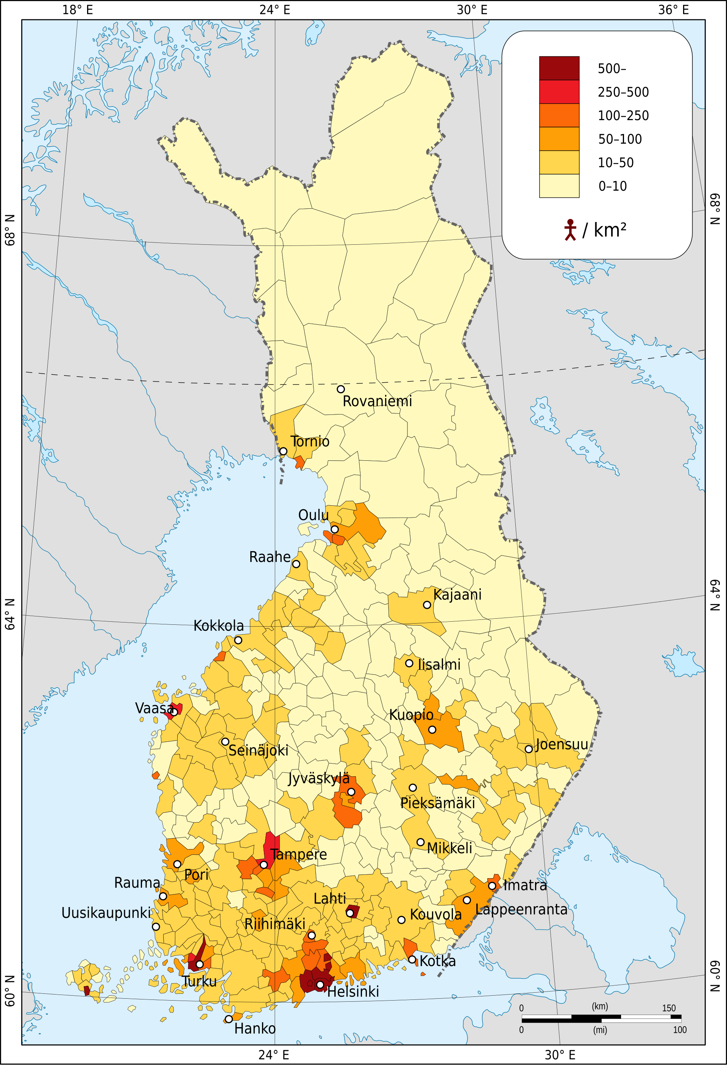
Repetition: exempel på modeller
Tänk er som exempel en karta av Finland jämfört med verkligheten!
Kartan visar inte varje sten eller buske, men den visar det vi behöver för att hitta rätt.
Notes:
Några sidor repetition ifall modell-begreppet känns oklart. Först en konkret modell som visar sambandet mellan en fysisk plats och en plats i modellen.

Slide 5
Repetition: exempel på modeller
En modell kan också vara matematisk, och beskriva ett samband istället för en plats.
Om vi vet att en person cyklar 15 km/h är detta en enkel modell av sambandet mellan hastighet och tid, som vi till exempel kan använda för att räkna ut hur lång tid det tar för personen att cykla 100 kilometer.
Precis som kartan inte tar hänsyn till varje detalj i landskapet, tar den här modellen inte hänsyn till att cyklisten kanske blir trött eller möter motvind – den fångar bara det viktigaste sambandet.
Notes:
Ett exempel på en enkel matematisk modell som beskriver sambandet mellan hastighet och tid.

Slide 6
Repetition: exempel på modeller
Kartan och modellen för att beräkna sambandet mellan hastighet och tid har vi människor tagit fram.
Med hjälp av AI och maskininlärning kan vi istället låta datorn hitta liknande samband genom att analysera stora mängder data.
Notes:
Repetitionsexemplen kopplas tillbaka till lektionens tema: AI och maskininlärning.

Slide 7
Vad vi ska göra…
Glasskiosken Strutkungen vill få bättre koll på sin försäljning. Vi ska bygga en matematisk modell som förutspår hur många glassar de säljer. Samtidigt lär vi oss om hur AI-modeller fungerar.
1
2
3
4
Börja enkelt
Hitta mönstret
Bygg en ny modell
Möt verkligheten
Räkna ut ett medelvärde, det blir vår första modell.
Lägg till mer information och se vad som händer.
Rita en linje och tolka vad k och m betyder.
Justera modellen i ett verktyg.
Från medelvärde till maskininlärning

Slide 8
Glasskiosken Strutkungen
Hur många glassar ska vi förbereda till imorgon?
Om vi förbereder för få
→ förlorad försäljning, missnöjda kunder
Om vi förbereder för många
→ glass slängs, pengar förloras
Notes:
Syfte: Att introducera idén om en "modell" som något så enkelt som en gissning, och att visa varför en sån gissning ofta inte räcker.

Slide 9
10 dagars försäljning
Glasskioskens ägare håller koll på hur många glassar som säljs per dag, och de har gett oss information om de 10 senaste dagarna.
Vilken typ av modell kan vi skapa utifrån
10 dagars försäljningsdata?
Medelvärde kan vara en bra modell!
Dag | Sålda glassar
1 | 60
2 | 110
3 | 35
4 | 75
5 | 25
6 | 90
7 | 70
8 | 110
9 | 45
10 | 80

Slide 10
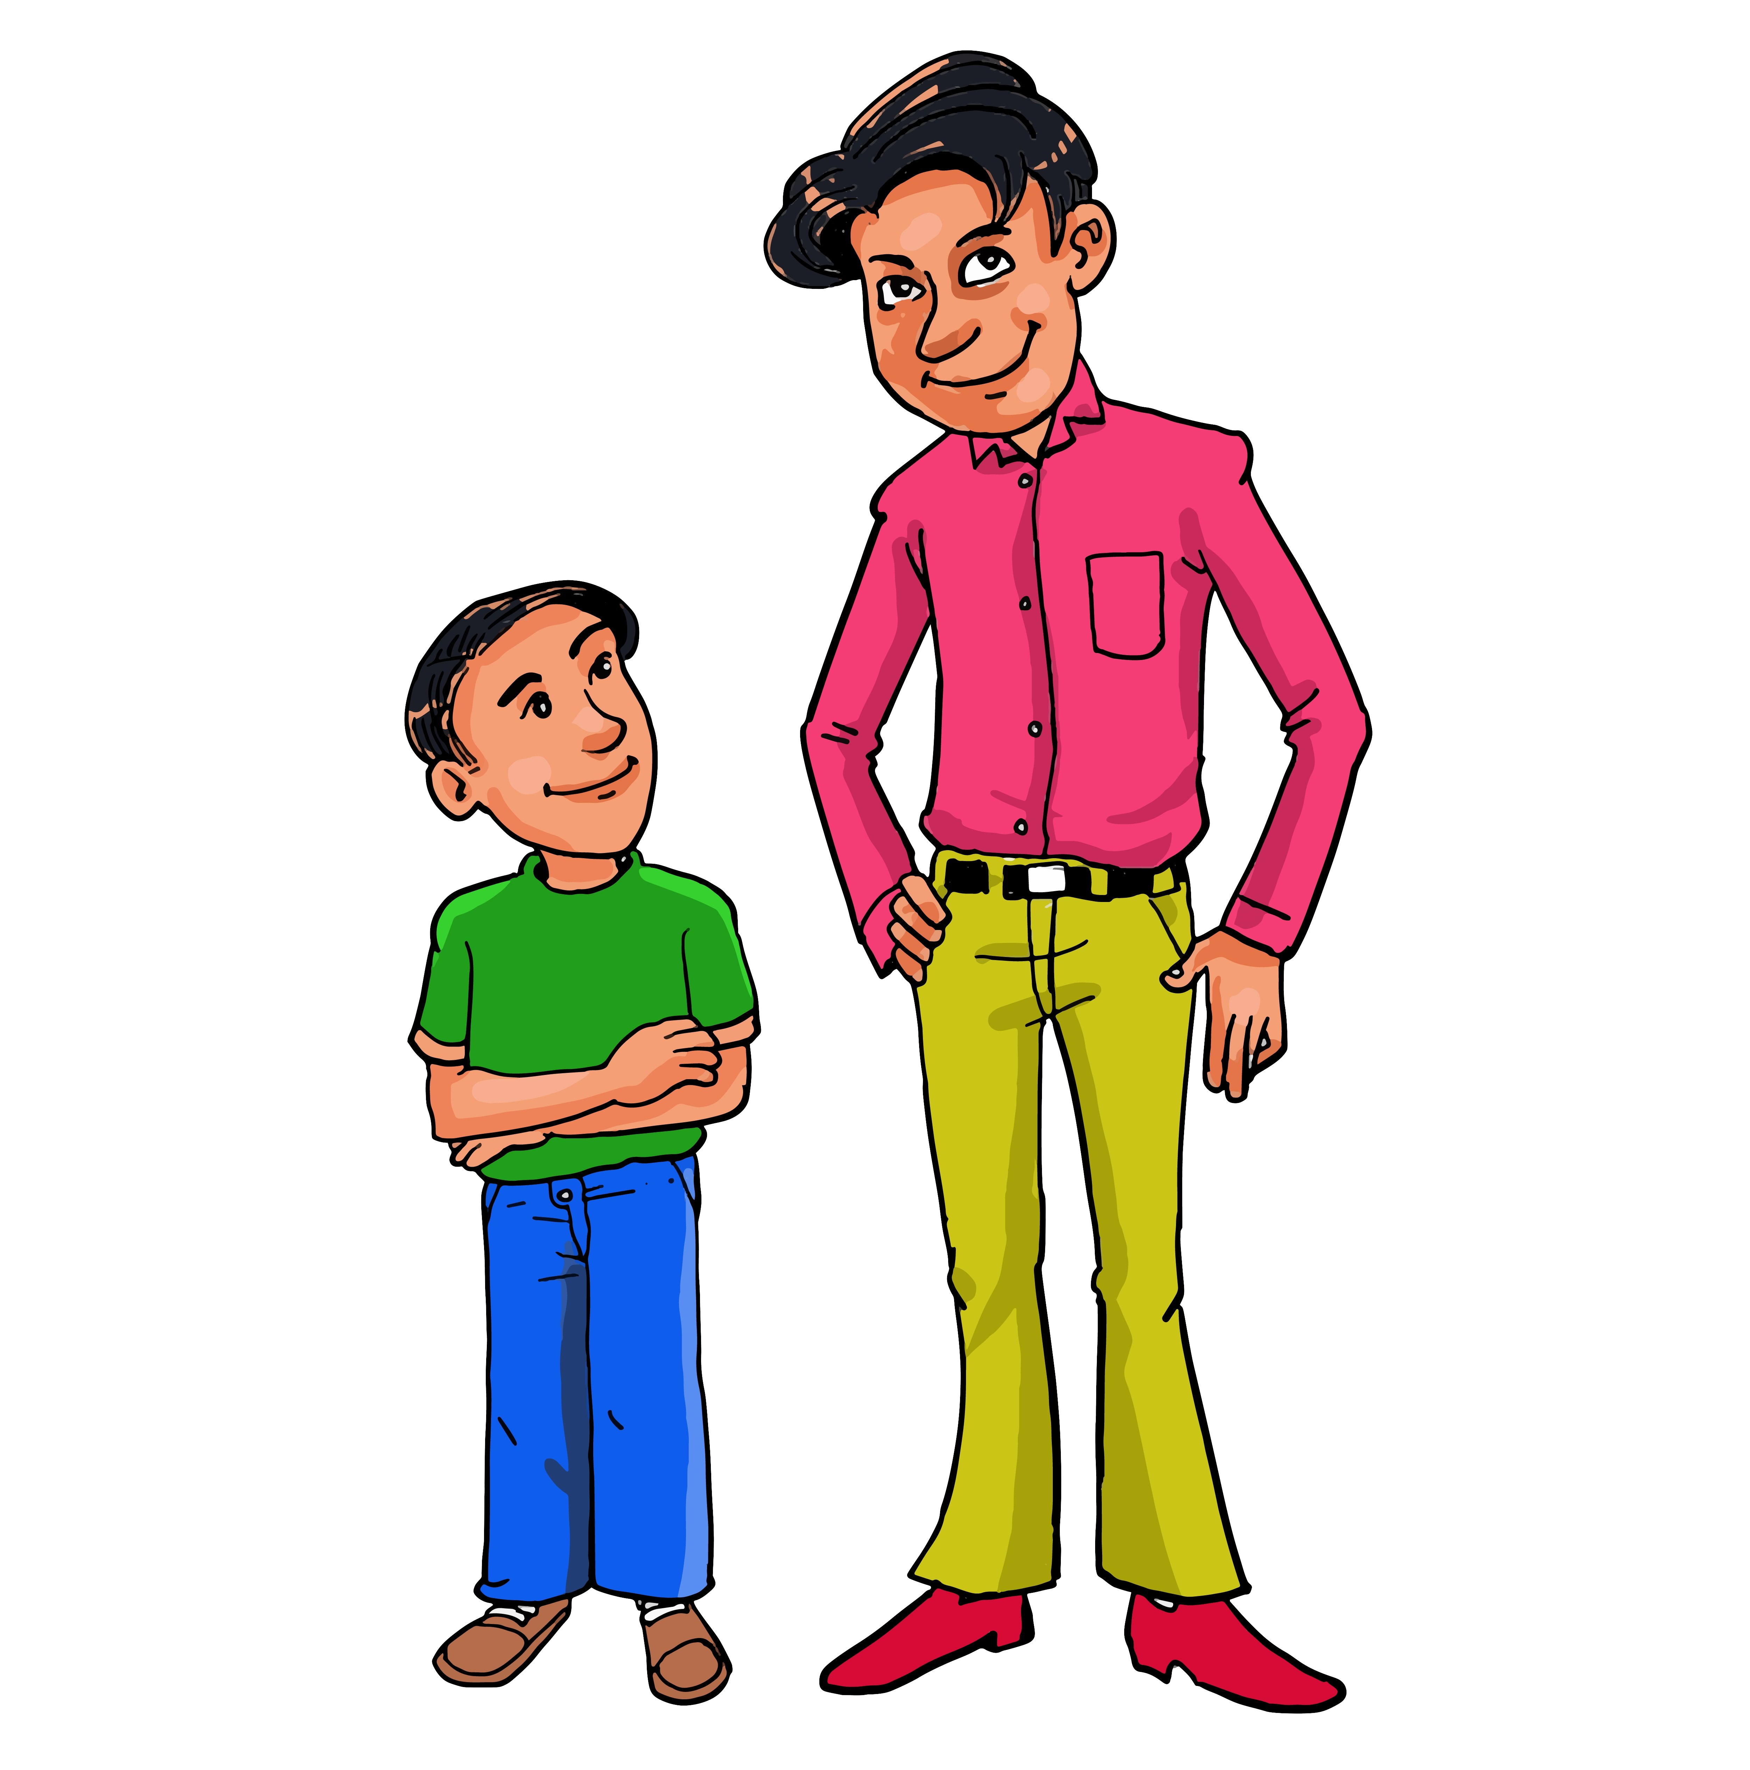
[Valfritt material]
Exempel: medellängd
Medellängden för män i Finland 181 cm.
Det betyder att en slumpmässigt vald man troligen kommer vara nära 181 cm, men variationen mellan olika män är stor.
En del är kortare, andra längre.

Slide 11

[Valfritt material]
Exempel: singla slant
Det samma gäller när vi singlar slant. Vi kan få följande resultat om vi singlar den fem gånger:
Eller på motsvarande sätt 5 x klave.
Den bästa gissningen är ändå att fördelningen kommer vara nära 50/50: om vi kastar tillräckligt många gånger kommer vi få krona ungefär hälften av gångerna, och klave ungefär hälften av gångerna.
Notes:
Tilläggsmaterial för att fördjupa förståelsen. Ju större antal kast, desto närmare 50/50: https://www.mathmammoth.com/practice/coin-tosser

Slide 12
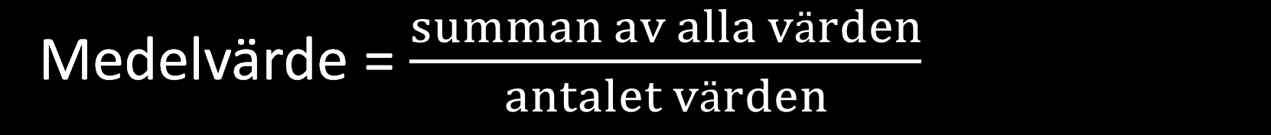
Beräkna medelantalet glassar
UPPGIFT
Dag | Sålda glassar
1 | 60
2 | 110
3 | 35
4 | 75
5 | 25
6 | 90
7 | 70
8 | 110
9 | 45
10 | 80
Räkna ut medelvärdet
1. Addera alla 10 dagars försäljning.
2. Dela summan med antalet dagar (10).
3. Det här är vår första modell: en gissning på hur många glassar som säljs en typisk dag.
Medelvärde = $\frac{summan av alla värden}{antalet värden}$
Notes:
Om eleverna behöver hjälp kan man naturligtvis också ge dem mer ledning, t.ex.
45 + 80 + … + 70 + 55 = ?
10

Slide 13
Beräkna medelantalet glassar
Dag | Sålda glassar
1 | 60
2 | 110
3 | 35
4 | 75
5 | 25
6 | 90
7 | 70
8 | 110
9 | 45
10 | 80
MEDELVÄRDET
70
Vår första modell:
Vi gissar att vi behöver förbereda 70 glassar per dag.
glassar per dag

Slide 14
Är 70 en bra gissning?
Här är samma värden presenterade i ett diagram.
Vad kan vi säga utifrån det?
Vilka dagar var medelvärdet långt ifrån verkligheten?
Vad kan förklara skillnaderna?
Vilken information saknar vi?
Notes:
Medelvärdet är vår första, allra enklaste modell. Den ignorerar all kontext och säger samma sak varje dag. Det är lite som en väderprognos som alltid säger "15 grader" – ibland rätt, ofta fel.
Vissa dagar säljs tre gånger mer än andra.
Att gissa 70 varje dag missar enormt mycket.
Vi behöver mer information för att kunna gissa bättre.

Slide 15
Lägg till temperaturen
Ny information som gör att vi kan tolka försäljningsdata på ett nytt sätt.
Notes:
Syfte: Att visa att data ofta innehåller mönster som kan förklara variationen, om vi tittar på rätt sätt.
Avslöja att det finns mer data: samma dagar fast nu också med information om dagstemperaturen. Låt eleverna rita punkterna i ett koordinatsystem (temperatur på x-axeln, glassar på y-axeln).

Slide 16
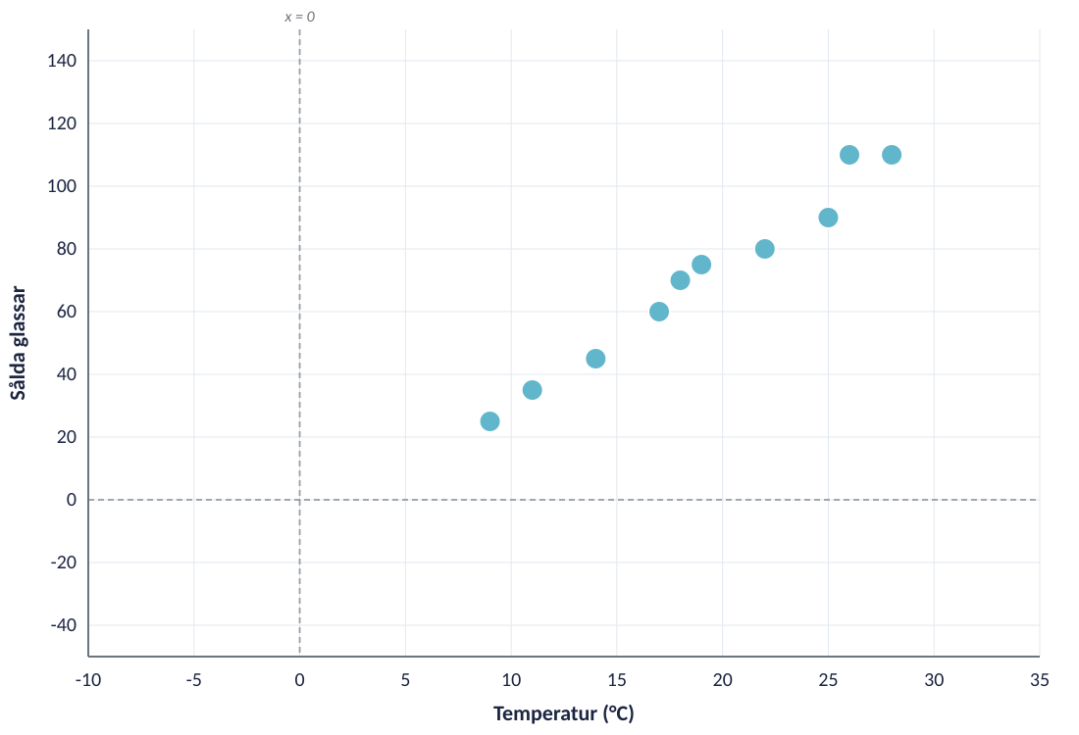
Samma försäljningsdata – nu med temperatur
Dag | Temp °C | Sålda glassar
1 | 17 | 60
2 | 26 | 110
3 | 11 | 35
4 | 19 | 75
5 | 9 | 25
6 | 25 | 90
7 | 18 | 70
8 | 28 | 110
9 | 14 | 45
10 | 22 | 80
Notes:
Kolumnerna "Dag" och "Sålda glassar" är samma som i vår tidigare tabell. "Temperatur"-kolumnen är ny. Dag-kolumnen används inte i modellen.

Slide 17
Nu ser vi hur fel dålig vår första modell (medelvärdet) var
Dag | Temp °C | Sålda glassar
1 | 17 | 60
2 | 26 | 110
3 | 11 | 35
4 | 19 | 75
5 | 9 | 25
6 | 25 | 90
7 | 18 | 70
8 | 28 | 110
9 | 14 | 45
10 | 22 | 80
Medelvärdet (y=70) är inte en bra modell för hur många glassar vi behöver förbereda.
Notes:
För att koppla medelvärdet till grafen, har vi här ritat in medelvärdet I form av den räta linjen (y = 70).
Det ger en smidig övergång till hur man kan hitta en linje som passar data bättre, dvs. en ny och uppdaterad linjär modell. I praktiken: vi behöver “flytta” på linjen för att göra modellen bättre.

Slide 18
Vad visar diagrammet?
Dag | Temp °C | Sålda glassar
1 | 17 | 60
2 | 26 | 110
3 | 11 | 35
4 | 19 | 75
5 | 9 | 25
6 | 25 | 90
7 | 18 | 70
8 | 28 | 110
9 | 14 | 45
10 | 22 | 80

Slide 19
Vad visar diagrammet?
Dag | Temp °C | Sålda glassar
1 | 17 | 60
2 | 26 | 110
3 | 11 | 35
4 | 19 | 75
5 | 9 | 25
6 | 25 | 90
7 | 18 | 70
8 | 28 | 110
9 | 14 | 45
10 | 22 | 80
Punkterna bildar ett tydligt mönster:
ju varmare det är, desto fler sålda glassar.
Notes:
Det är när vi ser att punkterna bildar en form (nästan en linje) som vi förstår att det finns ett samband vi kan använda. Mönstret i datan är själva grunden för all maskininlärning.

Slide 20
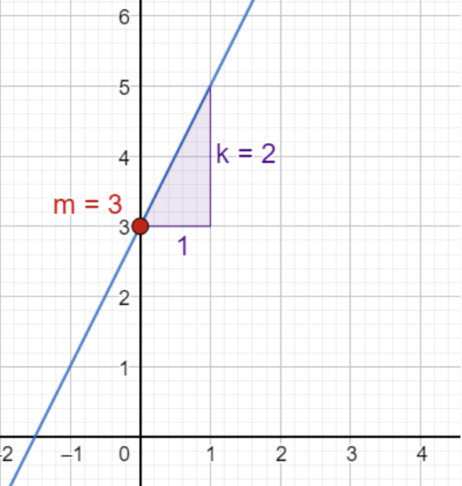
Bygg en linjär modell
lutning / riktningskoefficient
Vi kan använda den räta linjens ekvation: y = kx + m.
linjens skärningspunkt på y-axeln
Notes:
Syfte: Att låta eleverna själva upptäcka att en rät linje kan beskriva sambandet, och att repetera/introducera räta linjens ekvation.

Slide 21
Kan vi förutsäga glassförsäljningen för olika temperaturer genom att dra en rät linje genom punkterna?
Notes:
Här börjar vi göra sådant som en stor del av dagens AI-system gör: förutsäga vad som kommer hända i en given situation utifrån data.

Slide 22
Nej, men vi kan dra en linje som är nära alla punkter
1. Rita ut punkterna i ett koordinatsystem på papper.
2. Dra en rak linje med linjal som passar punkterna så bra som möjligt.
3. Lyckas du uppskatta k (lutningen)?
4. Lyckas du uppskatta m (skärningspunkten där linjen skär y-axeln)?
Notes:
Be eleverna rita en rak linje genom punkterna på ögonmått, med linjal. Sedan ska de avläsa/uppskatta två värden:
Lutningen (k): Ungefär hur många fler glassar säljs per grad? (Utgå från två punkter på linjen)
Skärningen med y-axeln (m): Vad säger modellen om antalet glassar när det är 0°C?
Om punkterna helt skulle följa den räta linjen skulle man kunna välja vilka två punkter som helst för att rita linjen, eftersom lutningen då alltid är den samma.

Slide 23
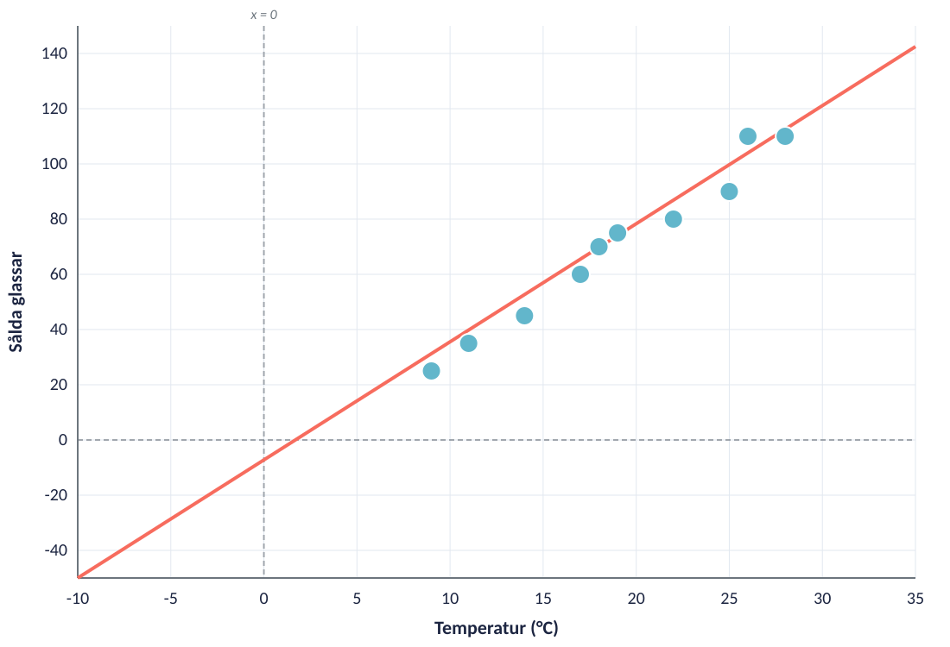
Kanske ser din linje ut så här?
y ≈ 4.5x − 15
Vår modell säger:
Vi säljer ungefär 4,5 fler glassar för varje grad varmare temperatur.
Notes:
Linjen kommer att ligga nära y = 4,5x − 15. Eleverna kommer säkert få k mellan 4 och 5, och m mellan −20 och −10. Allt däromkring är acceptabelt, poängen är att de kan läsa av lutningen och skärningspunkten.

Slide 24
Kanske ser din linje ut så här?
y ≈ 4.5x − 15
Vår modell säger:
Vi säljer ungefär 4,5 fler glassar för varje grad varmare temperatur.
Hur många glassar behövs om det utlovas 24 grader imorgon?

Slide 25
Kanske ser din linje ut så här?
y ≈ 4.5x − 15
Vår modell säger:
Vi säljer ungefär 4,5 fler glassar för varje grad varmare temperatur.
Hur många glassar behövs om det utlovas 24 grader imorgon?
y ≈ 4,5 · 24 − 15
≈ 93 glassar

Slide 26
Vad innebär k och m i praktiken?

Slide 27
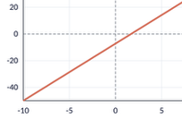
Vad innebär k och m i praktiken?
k
Lutningen
Hur mycket y ändras när x ökar med 1.
I vår modell:
för varje grad varmare det blir,
säljs ungefär 4,5 fler glassar.

Slide 28
Vad innebär k och m i praktiken?
k
m
Lutningen
Skärningspunkten
Hur mycket y ändras när x ökar med 1.
Var linjen skär y-axeln (när x = 0).
I vår modell:
för varje grad varmare det blir,
säljs ungefär 4,5 fler glassar.
I vår modell:
vid 0°C kommer vi att sälja −15 glassar.

Slide 29
Vad innebär k och m i praktiken?
k
m
Lutningen
Skärningspunkten
Hur mycket y ändras när x ökar med 1.
Var linjen skär y-axeln (när x = 0).
I vår modell:
för varje grad varmare det blir,
säljs ungefär 4,5 fler glassar.
I vår modell:
vid 0°C kommer vi att sälja −15 glassar.
Är det rimligt?
Notes:
Poäng: Räta linjens ekvation y = kx + m är en modell av verkligheten. k beskriver relationen mellan x och y, m är startpunkten.

Slide 30
Fel i modellen – ett negativt antal är inte rimligt
Varför blir det så här?
Data från verkliga livet följer så gott som aldrig en helt rät linje.
Det betyder att det blir ett avstånd mellan linjen och de olika data-punkterna. Det här avståndet kallas modellens fel. Ju större avstånd, desto större fel.
Alla felen tillsammans visar hur bra modellen stämmer med verkligheten, dvs. hur bra den passar våra data.
Maskininlärning justerar linjen så att felen minskar. Målet är att göra det totala felet så litet som möjligt.
Notes:
Linjen är en approximation (en ungefärlig bild), precis som AI-modeller alltid är approximationer av verkligheten. Det är därför det alltid finns ett litet avstånd (fel) mellan modellen och faktiska data.
Om man vill gå djupare in på detta tema:
Praktisk demonstration för att konkretisera felmarginalen: https://youtube.com/shorts/w0v8gLjfQPo?si=IpgzWZS5RvMfUFZN
Interaktiv simulering: https://phet.colorado.edu/sims/html/curve-fitting/latest/curve-fitting_all.html

Slide 31
Använd det interaktiva verktyget
Lägg in egna data, justera skärningspunkten och lutningen.
A
B
C
Drömvärlden
Verkligheten
Nya dagar
Perfekta data
Inte lika perfekta data
Modellen uppdateras
Notes:
Syfte: Eleverna får själva justera en linje, möta verkligheten med dess icke perfekta data och hantera ny data, och samtidigt få en bild av hur maskininlärning fungerar.

Slide 32
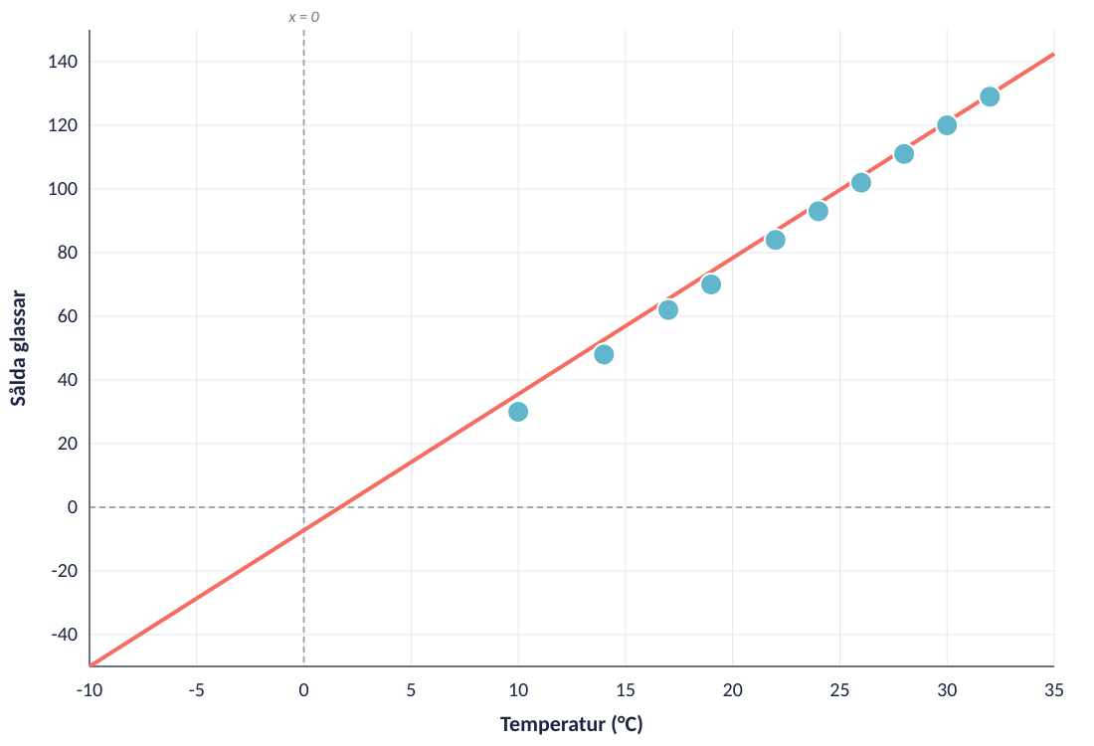
A
Drömvärlden
Ändra lutningen och skärningspunkten tills linjen passar punkterna så bra som möjligt.
Hur ändras linjen när du ändrar lutning och skärningspunkt?
Hur bra blir modellen?
Notes:
Mål: Aha-känsla, “jag kan få linjen att passa data”.

Slide 33
UPPGIFT
Vilket k-värde och m-värde fick du?
1
Vad betyder ditt k-värde? För varje grad varmare det blir, säljs ungefär ___ fler glassar.
2
Vad betyder m-värdet? Vad säger din modell om antalet glassar när det är 0°C?
3
Imorgon ska det bli 23°C. Hur många glassar bör Strutkungen förbereda?
4
Vad händer om du sätter k = 0? Hur ser linjen ut då?
5
Notes:
En matematisk konstruktion är inte alltid tolkningsbar/möjlig i verkligheten (t.ex. -15 glassar sålda).

Slide 34
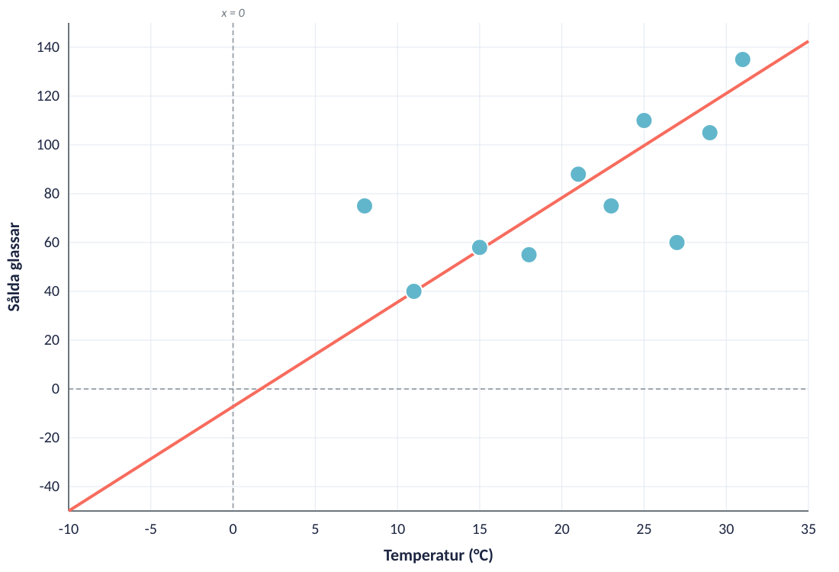
B
Verkligheten
Data följer sällan en linje så bra som ovan. Om de gjorde det skulle vi aldrig behöva göra en modell för att uppskatta något, eftersom den skulle vara exakt. Men vissa äter 10 glassar när det är -20 och ingen alls när det är varmt.
Felmarginal
Verktyget visar hur långt punkterna är från linjen.
--> Mål: att hitta det minsta möjliga totalfel.

Slide 35
B
Data
Dag | Temperatur (°C) | Sålda glassar
1 | 11 | 40
2 | 15 | 58
3 | 18 | 55
4 | 27 | 60
5 | 21 | 88
6 | 23 | 75
7 | 25 | 110
8 | 29 | 105
9 | 8 | 75
10 | 31 | 135
EXTRA
Om du t.ex. vill ge eleverna data att jobba med utanför verktyget.
Detta är inte en del av själva presentationsmaterialet.

Slide 36
UPPGIFT
Försök hitta den linje som passar bäst totalt sett. Hur litet kan du få medelfelet?
6
Skriv ner ditt nya k och m. Skiljer de sig mycket från drömvärlden?
7
Ge minst en realistisk förklaring till varför en av de udda punkterna ligger där den gör.
8
Notes:
Vissa elever kommer kanske försöka få linjen att gå genom avvikarna och ignorera resten. Diskutera då: ska modellen förklara typiska dagar eller passa varje enskild dag? Det här är en av de viktigaste poängerna i hela materialet och en grundprincip inom maskininlärning.

Slide 37
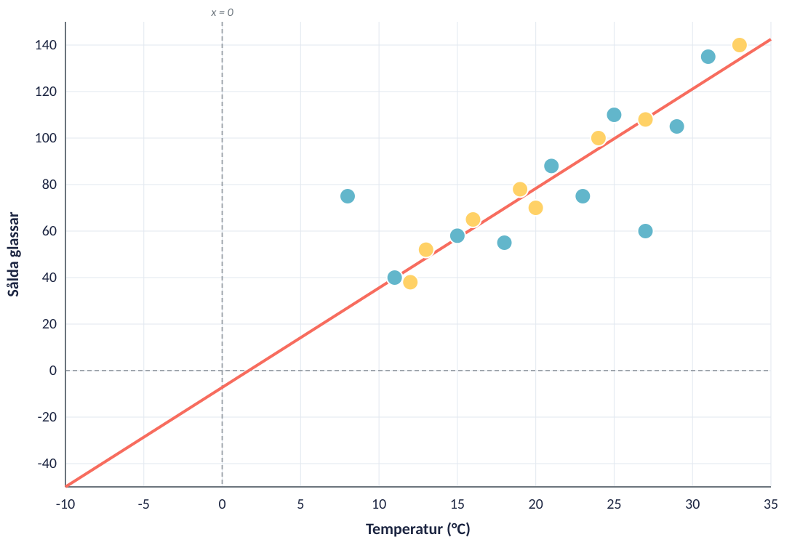
C
Nya dagar
Vi behöver kunna uppdatera modellen när vi får nya data.
Maskininlärning handlar om att träna modellen, testa, och träna igen.
Tidigare data
Data från nya dagar

Slide 38
C
Data
Dag | Temperatur (°C) | Sålda glassar
11 | 13 | 52
12 | 16 | 65
13 | 20 | 70
14 | 24 | 100
15 | 27 | 108
16 | 19 | 78
17 | 33 | 140
18 | 12 | 38
EXTRA
Om du t.ex. vill ge eleverna data att jobba med utanför verktyget.
Detta är inte en del av själva presentationsmaterialet.

Slide 39
UPPGIFT
Vad händer med medelfelet när nya punkter kommer in? Ökar eller minskar det?
9
Justera linjen så att den passar alla punkter så bra som möjligt. Hur mycket ändrade du k och m?
10

Slide 40
Matematiken bakom AI
Matematik driver AI-modellerna.
📐
🧮
💻
Räkna ut den bästa riktningen
Med fler variabler
Datorn räknar åt oss
För två variabler (glass och temperatur) lyckades vi hitta en tillräckligt bra och enkel formel.
Med många variabler blir det för komplicerat att räkna för hand.
Datorerna utför de beräkningar som behövs mycket snabbare.
Notes:
Syfte: Att lyfta fram att den "tråkiga" matematiken är precis det som driver de ”mediesexiga” AI-modellerna.
Möjliga diskussionsfrågor:
- Varför tar det länge och kräver mycket beräkningskraft att träna en AI-modell? (Svar: det handlar om enorma mängder data och miljarder parametrar.)
- Vad är skillnaden mellan vad vi gjorde och hur ett stort motsvarande system tränas? (Svar: skillnaden är skala, inte princip.)

Slide 41
När antalet variabler växer…
Då kan vi inte längre hantera data själva, utan vi behöver hjälp.
Notes:
Syfte: Att visa varför maskininlärning behövs i komplexa situationer.

Slide 42
Vad annat än temperaturen kan påverka glassförsäljningen?
Notes:
Brainstorma med klassen: Vad mer kan påverka glassförsäljningen?

Slide 43
Vad mer påverkar glassförsäljningen?
Helg eller vardag
Regn eller solsken
Skollov
Evenemang i staden
Pris och kampanjer
Konkurrenter i närheten
Glassutbud
Sociala medier

Slide 44
Vad mer påverkar glassförsäljningen?
Helg eller vardag
Regn eller solsken
Skollov
Evenemang i staden
Pris och kampanjer
Konkurrenter i närheten
Glassutbud
Sociala medier
1 variabel: en linje.
2 variabler: ett plan.
T.ex. 200 variabler: omöjligt för en människa.

Slide 45
Vad mer påverkar glassförsäljningen?
Helg eller vardag
Regn eller solsken
Skollov
Evenemang i staden
Pris och kampanjer
Konkurrenter i närheten
Glassutbud
Sociala medier
Det är där maskininlärning kommer in – datorn hittar mönstret åt oss.
1 variabel: en linje.
2 variabler: ett plan.
T.ex. 200 variabler: omöjligt för en människa.
Notes:
Med flera års försäljningsdata och rätt modell kan Strutkungen förutspå försäljningen riktigt bra: färre glassar slängs, få kunder går besvikna. Det kan göra stor skillnad

Slide 46
Från glasskiosken till världen
På samma sätt ligger matematik bakom AI-system inom till exempel…
🎵
Spotify
🌍
Google Translate
🩺
Medicinsk diagnostik
rekommenderar låtar baserat på dina lyssnarvanor.
lär sig översätta från miljarder texter
hittar tumörer på röntgenbilder snabbare än läkare.
📱
Sociala medier
🚗
Självkörande bilar
🌦️
Väderprognoser
väljer vilka inlägg du får se i ditt flöde.
förutspår hur andra bilar kommer att röra sig.
kombinerar tusentals datakällor till en prognos.
Notes:
Viktigt att poängtera att alla dessa exempel inte bygger på linjär regression. Det finns olika typer av AI och olika problem kräver olika modeller.
T.ex.
Förutspå glassförsäljning – linjär modell
Känna igen kattbilder – bildmodell
Låsa upp telefonen med ansiktet – ansiktsigenkänning
Rekommendera musik – rekommendationssystem
Översätta språk -- språkmodell

Slide 47
AILIT.FI
Det viktigaste att ta med sig…
1
Modeller är gissningar med struktur
En modell tar in information och gör en förutsägelse. Den är aldrig perfekt.
2
Mer data = bättre modell
Med temperatur kan vi gissa mycket bättre än med bara medelvärdet.
3
Verkligheten är brusig
Ingen modell kan passa alla punkter, utan det finns alltid en felmarginal.
4
AI "lär sig" genom att justera
Precis som ni gjorde – mer data, ny kalibrering, mindre fel.
5
AI bygger på matematik
Bygger på att förutspå utifrån tidigare data.

